Slide 1
Дипломная работа на тему: Новостной сайт «Олимпийских чемпионов»
Студент группы: WEB12
ФИО студента: Латышев Д.П.

Slide 2
Цель и задачи выпускной работы
Цель: разработать новостной сайт «олимпийских чемпионов» для привлечения интереса людей о прошедших событий, биография спортсменов и тренеров в спорте.
Задача:
Сравнить и выбрать подходящую СУБД;
Построить ER диаграммы, выявить сущности и связи;
Использовать языки программирования и технологии;

Slide 3
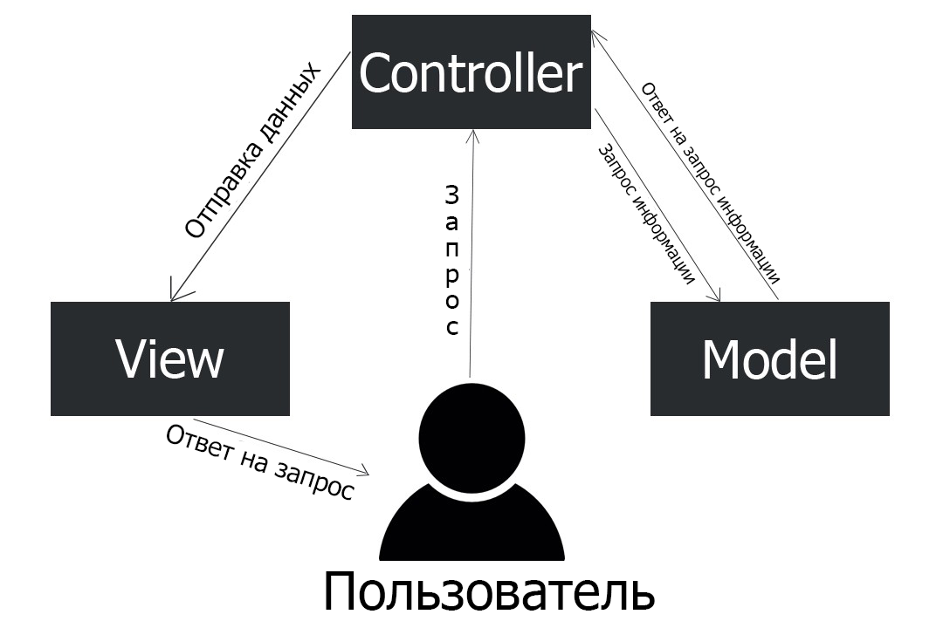
Django (Джанго) — свободный фреймворк для веб-приложений на языке Python, использующий шаблон проектирования MVC.

Slide 4
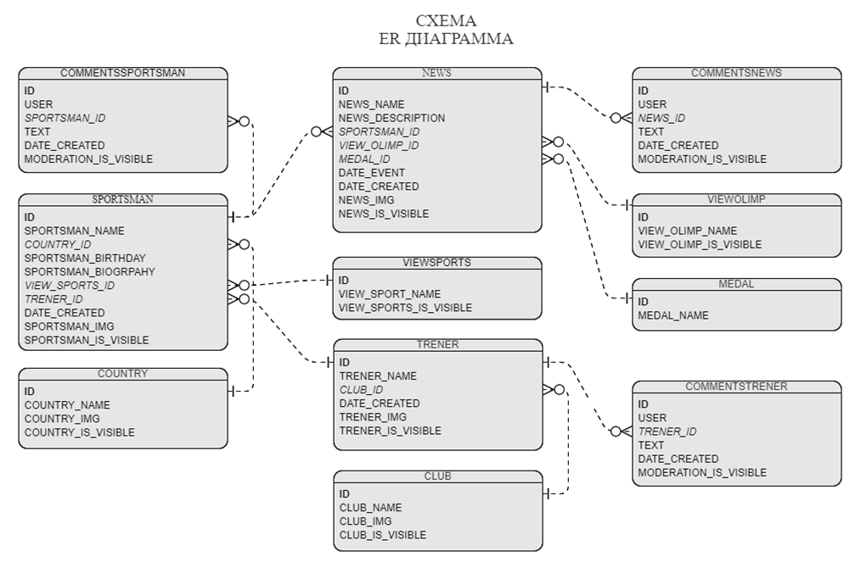

Slide 5
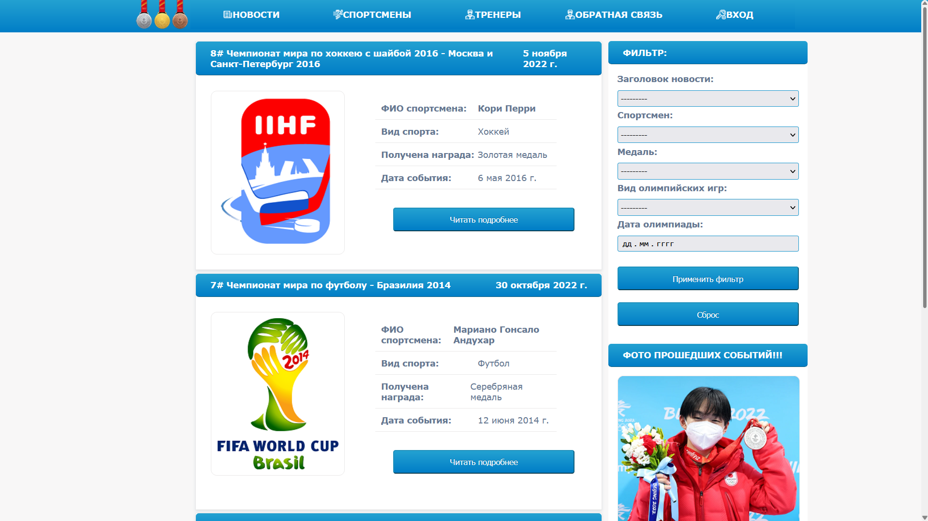

Slide 6
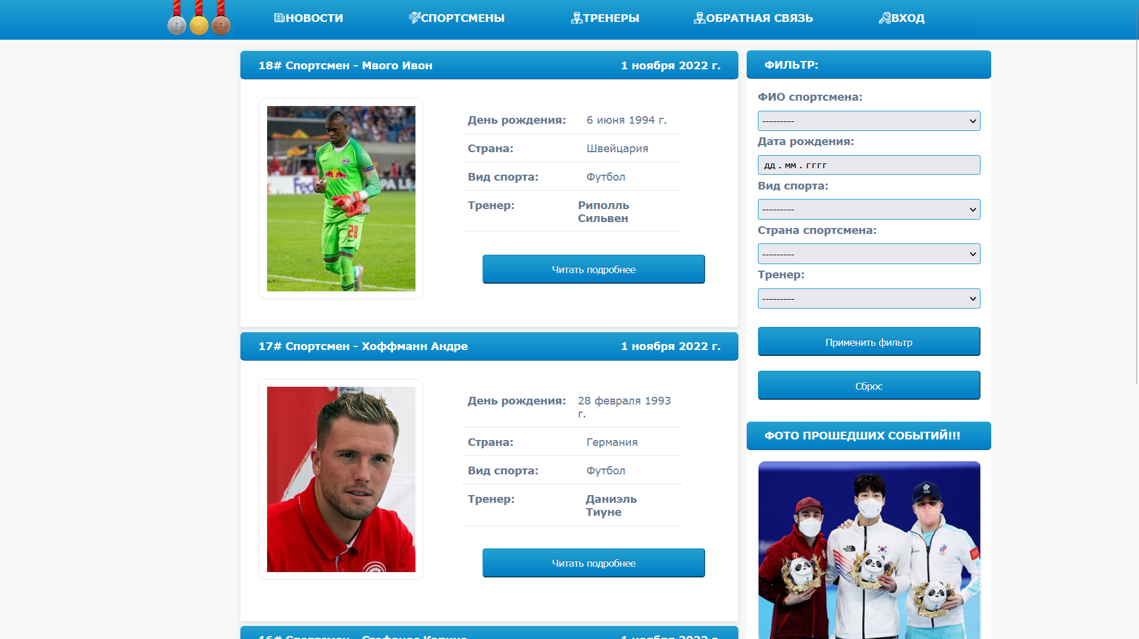

Slide 7
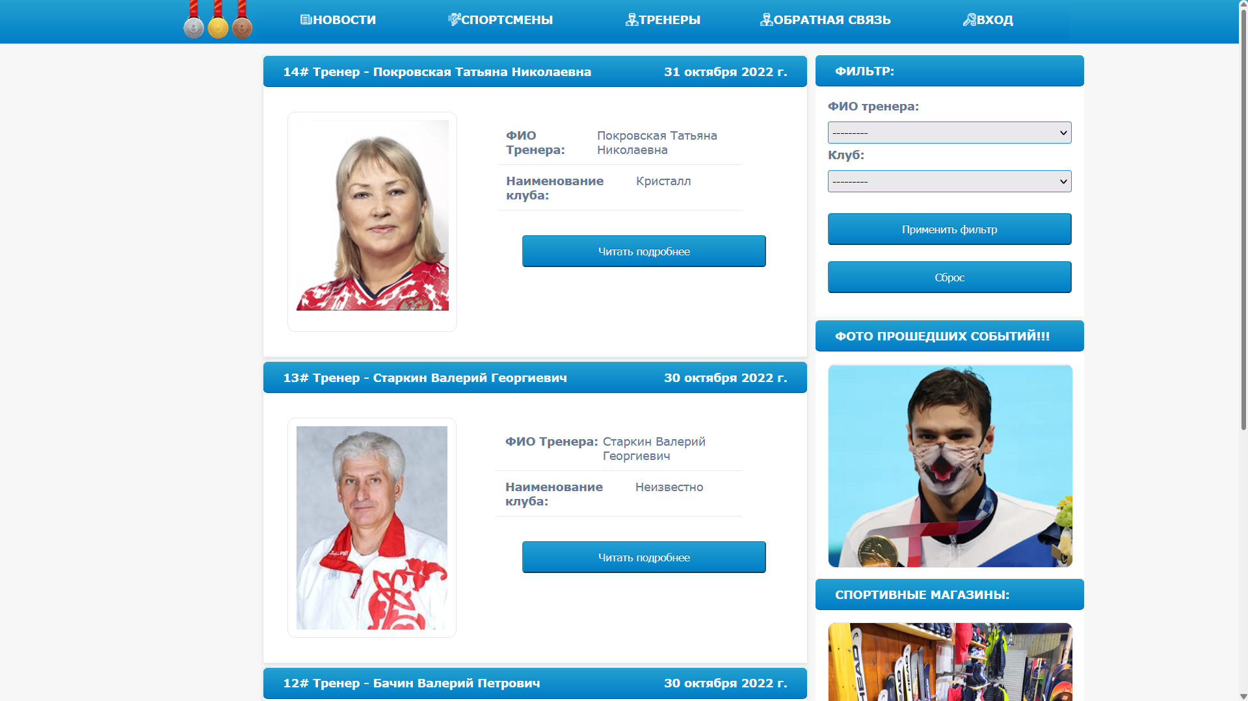

Slide 8
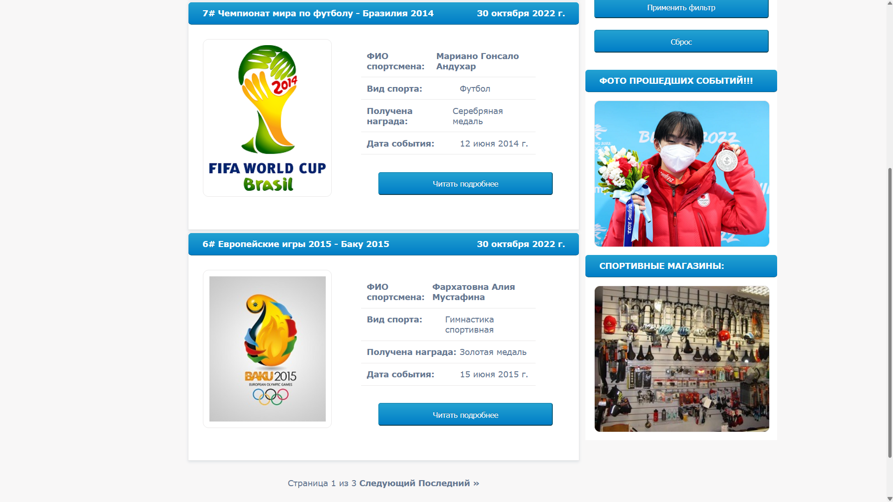

Slide 9
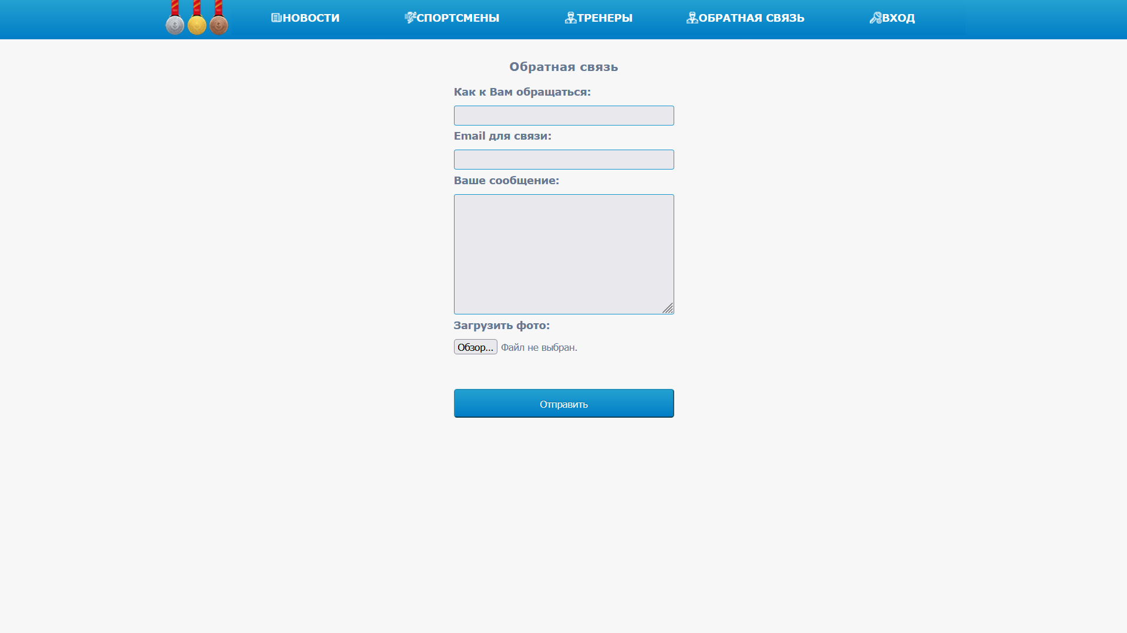

Slide 10
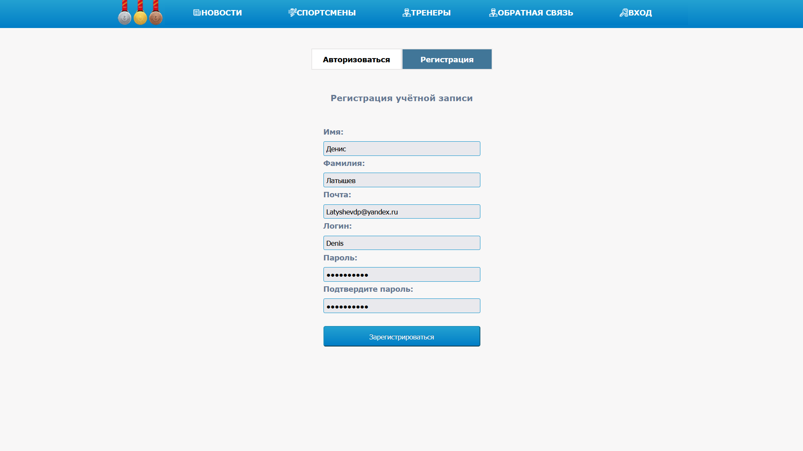

Slide 11
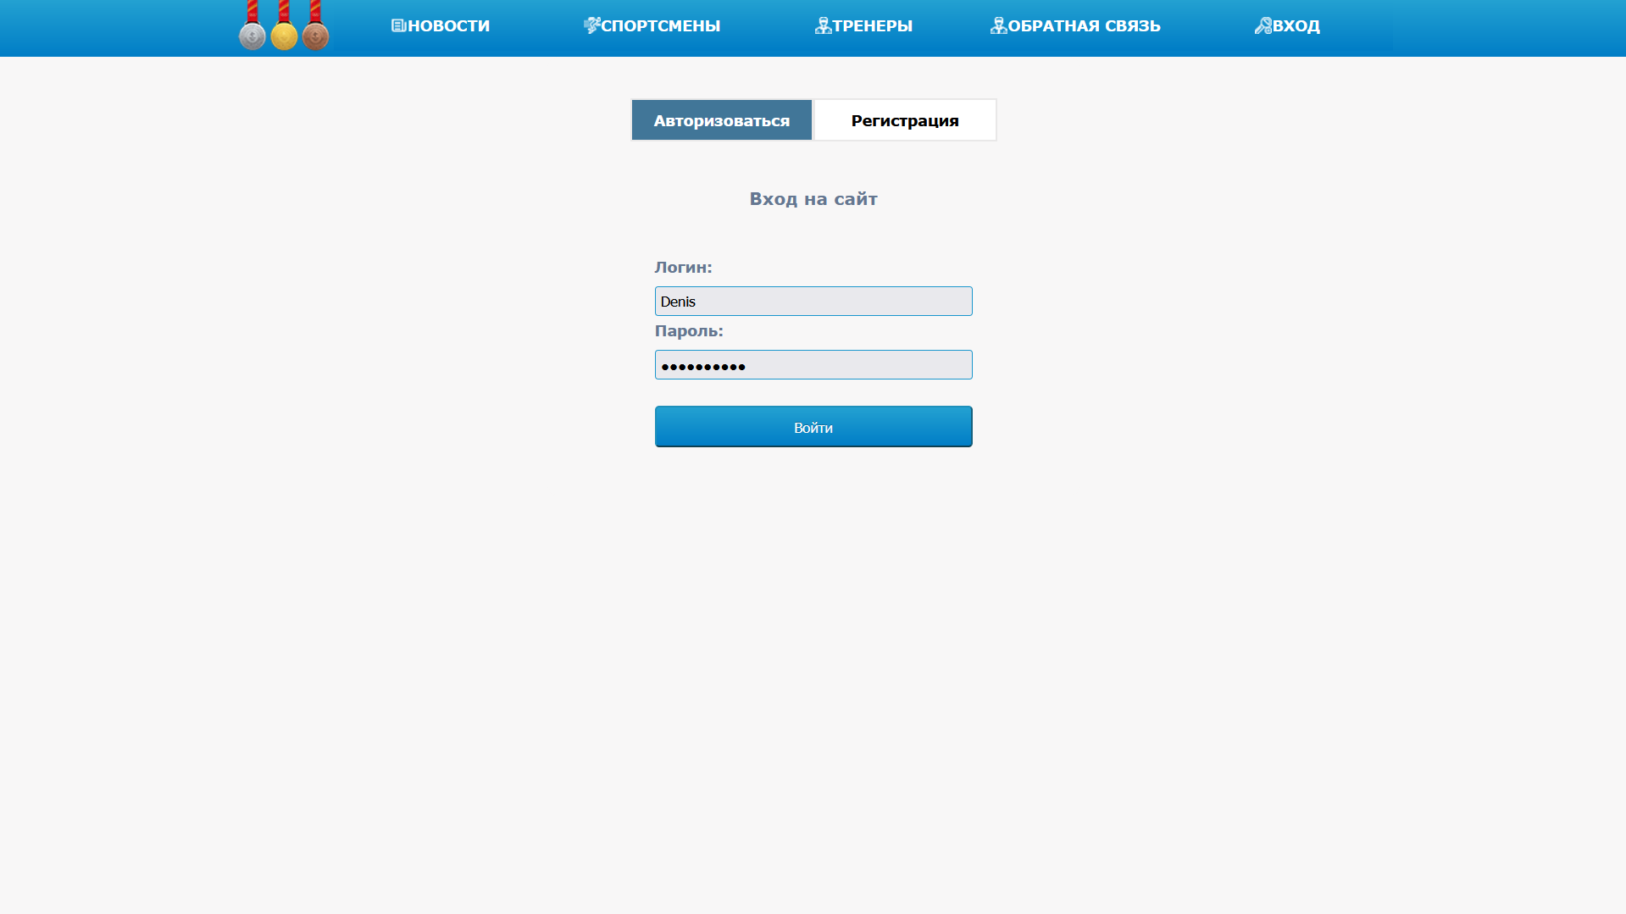

Slide 12
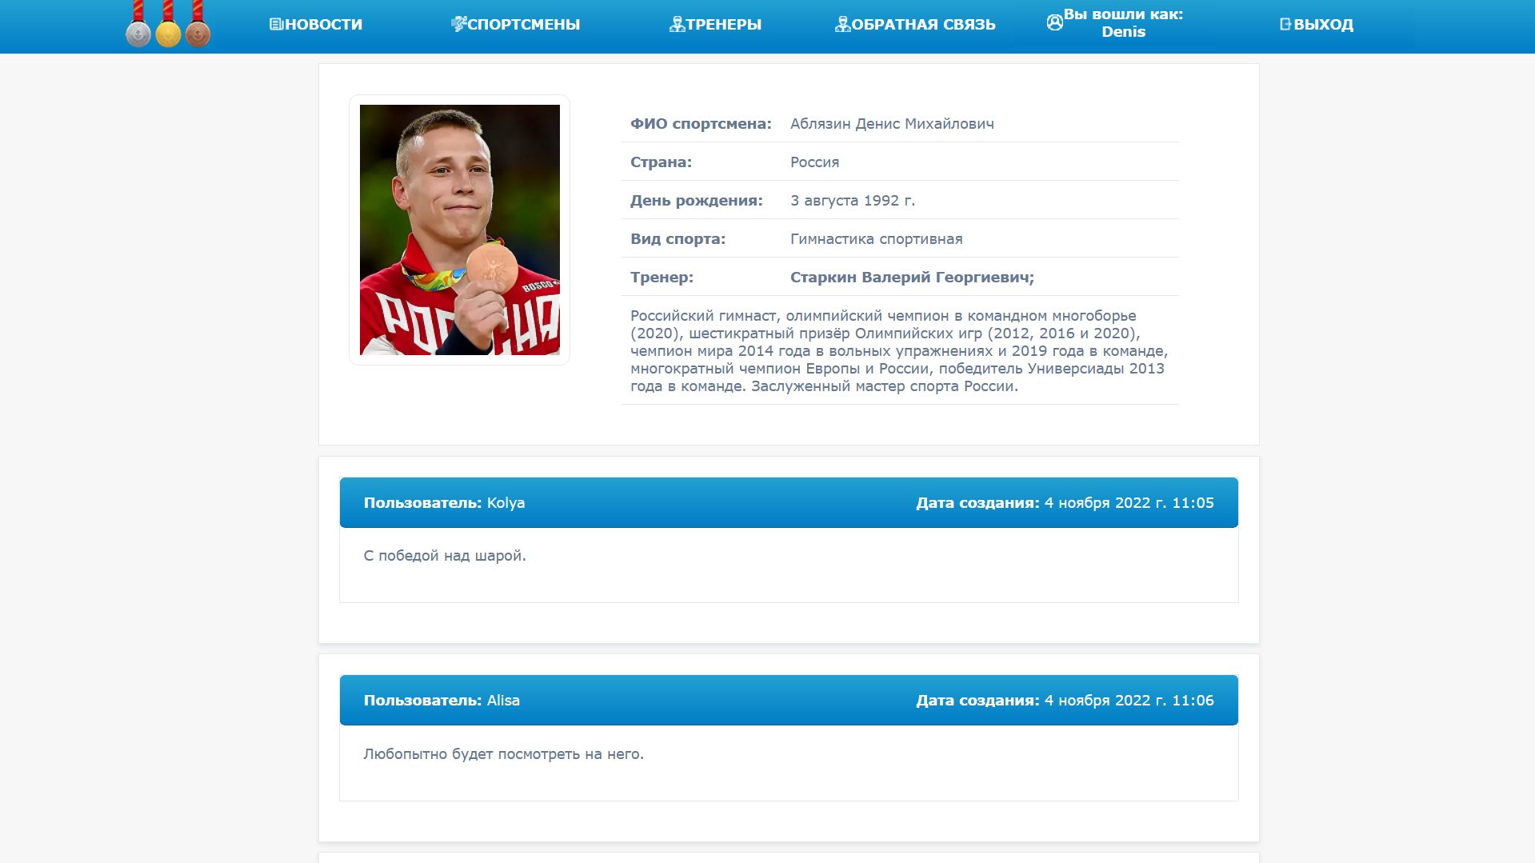

Slide 13
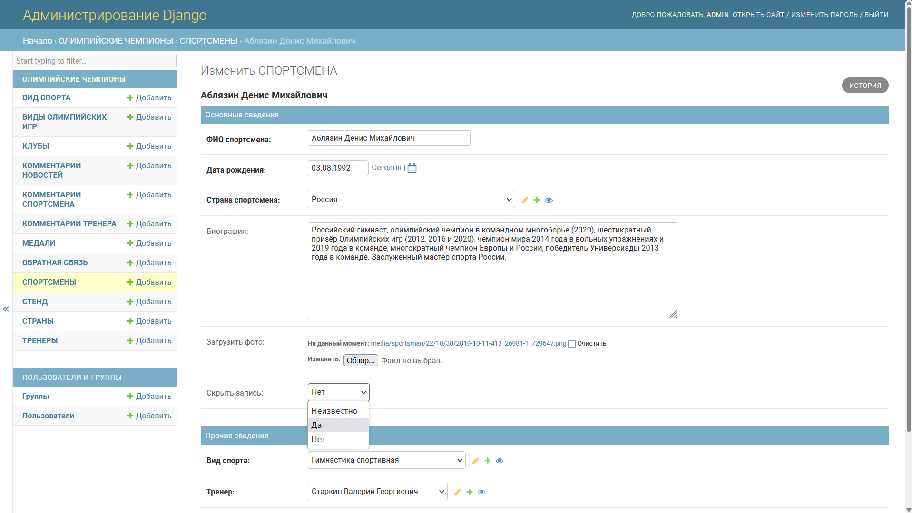

Slide 14
Доклад закончен Спасибо за внимание!

